Slide 1
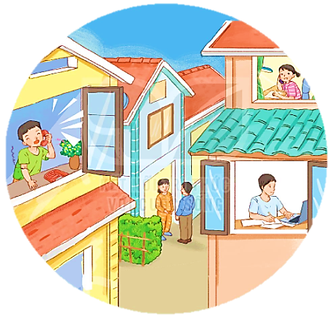
GIAO TIẾP VÀ KẾT NỐI

Slide 2
BÀI 18
BÀI 18
VIẾT
THƯ VIỆN BIẾT ĐI

Slide 3
YÊU CẦU CẦN ĐẠT
Nghe - Viết đúng chính tả, trình bày bài hợp lí.
01
Làm đúng bài tập chính tả.
02
Giữ gìn vở cẩn thận, viết chữ đúng cỡ, đều nét
03

Slide 4
Thư viện biết đi
Ở Phần Lan, có hàng trăm “thư viện di động” trên những chiếc xe buýt cũ, chạy khắp các thành phố lớn. Ở châu Phi, một người thủ thư đã đặt thư viện trên lưng một con lạc đà. Nhờ thế, những cuốn sách có thể băng qua sa mạc để đến với người đọc.
Notes:
Vì sao các thư viện kể trên được gọi là “thư viện biết đi”?
Những chữ nào được viết hoa? Vì sao?
Từ nào khó viết? Vì sao?
Viết nháp: xe buýt, Phần Lan
Làm thế nào để viết đúng được các từ?
Khi viết, con cần chú ý điều gì?(- Viết đúng các từ ngữ, các dấu câu. - Chữ ngay ngắn, đúng cỡ, đúng khoảng cách. - Ngồi và cầm bút đúng)

Slide 6
Tìm 2 từ ngữ:
Chứa tiếng bắt đầu bằng d.
b. Chứa tiếng bắt đầu bằng gi.
dìu dắt
dặn dò
du lịch
giúp đỡ
giữ gìn
giảng bài

Slide 7
Chọn a hoặc b
a. Chọn ch hoặc tr thay cho ô vuông.
Phòng học là iếc áo
Bọc úng mình ở ong
Cửa sổ là iếc túi
e ắn ngọn gió đông.
(Theo Nguyễn Lãm Thắng)
ch
ch
tr
ch
Ch
ch

Slide 8
Chọn a hoặc b
b. Chọn dấu hỏi hoặc dấu ngã cho chữ in đậm.
Sách giúp chúng em mơ rộng hiêu biết.
Cô phụ trách thư viện hướng dân các bạn đê sách vào đúng chô trên giá.
?
?
~
~
?

Slide 9
YÊU CẦU CẦN ĐẠT
Nghe - Viết đúng chính tả, trình bày bài hợp lí.
01
Làm đúng bài tập chính tả.
02
Giữ gìn vở cẩn thận, viết chữ đúng cỡ, đều nét
03

